Slide 1
«Использование элементов Су –Джок терапии в коррекционно-педагогической работе ДОУ» Составитель: учитель-логопед I квал. категории МБДОУ д/с №5 Сидоренко И.В.

Slide 2
Что такое Су-Джок терапия?

Slide 3
“Ум ребенка находится на кончиках его пальцев”. В.А.Сухомлинский.
Цель использования Су-Джок терапии: Стимуляция высокоактивных точек соответствия всем органам и систем, расположенных на кистях рук.
Задачи:
Нормализовать мышечный тонус, симулировать речевые области в коре головного мозга;
Использовать элементы Су-Джок терапии на различных этапах работы по коррекции речи;
Содействовать снижению двигательной и эмоциональной расторможенности, нормализовать тонус;
Совершенствовать навыки пространственной ориентации, развивать память, внимание.

Slide 4
Направления и формы работы:
Развитие фонематического слуха и восприятия;
Коррекция произношения;
Совершенствование навыков пространственной ориентации;
Совершенствование лексико – грамматических категорий;
Упражнения для развития общей и мелкой моторики.

Slide 5
Методы и приемы:
Взаимодействие со сказочным персонажем. (ребенку предлагается поиграть в сказку)
Словесные приемы ( потешки, прибаутки, стихи, вопросы, сказки, загадки)
Игровые приемы (занятия – игра, игровые упражнения)
Практические действия (массаж кистей, пальцев рук)

Slide 6
Этапы Су-Джок терапии
1 Этап
Знакомство детей с массажером , правила его использования.
2 Этап.
Закрепление знаний в упражнениях, играх.
3 Этап.
Самостоятельное использование массажера в соответствии с потребностями и желаниями

Slide 7
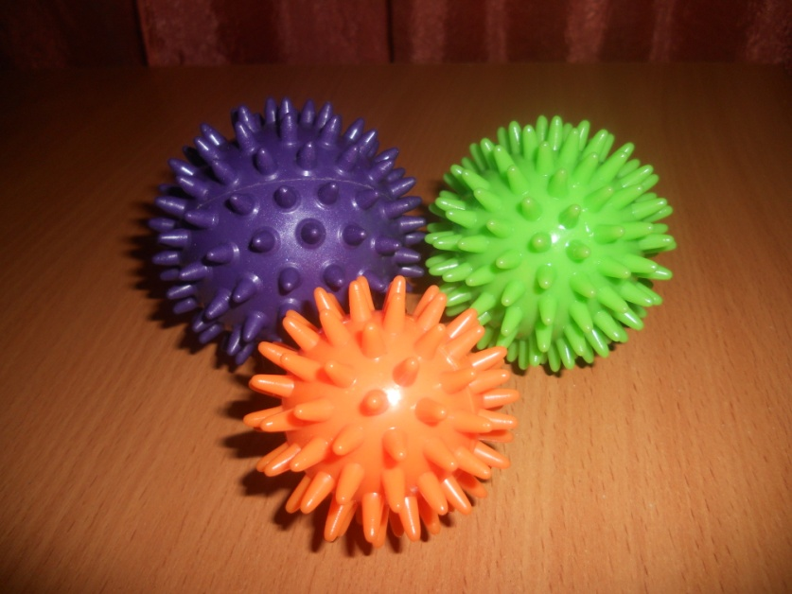
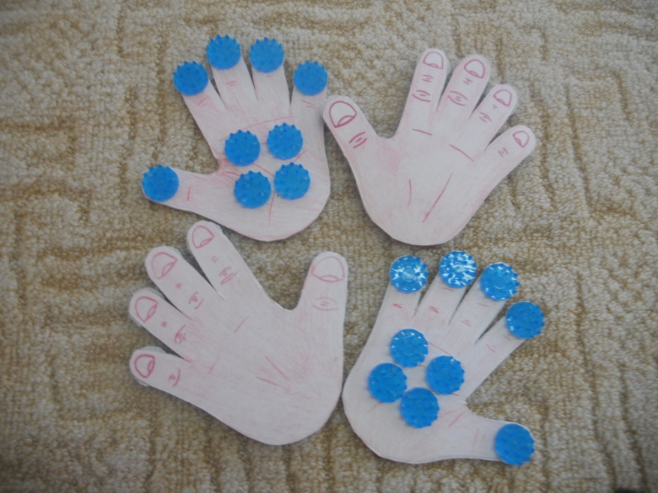
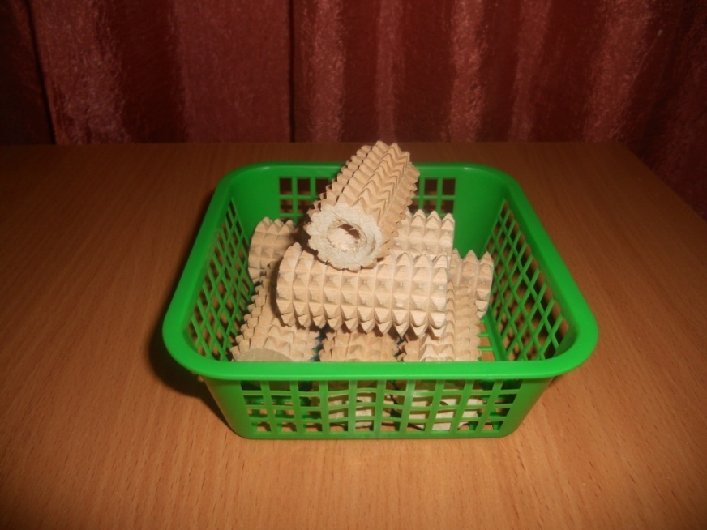
Массажеры

Slide 8
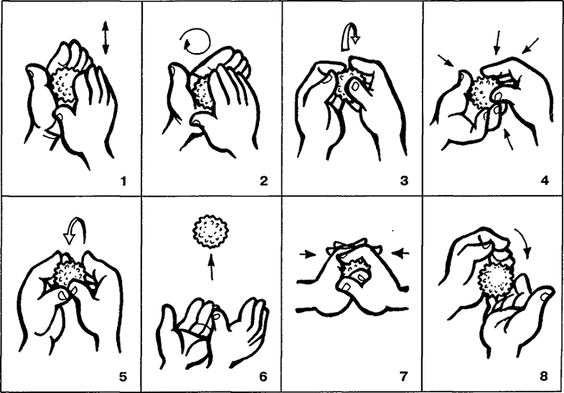
Формы работы
1. Упражнения для развития общей и мелкой моторики.
Массаж специальным шариком Су-Джок.

Slide 9
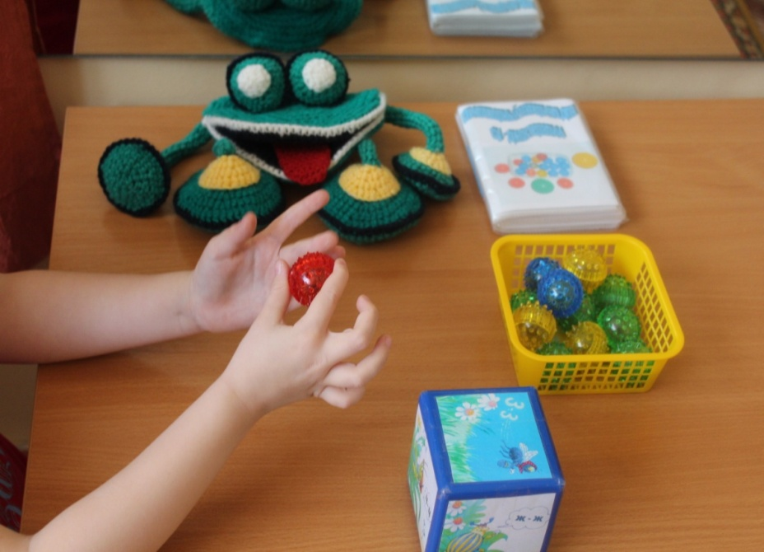
Пальчиковая гимнастика в стихах, сказках.
Прокатывание шарика по дорожкам различной конфигурации

Slide 10
Массаж эластичным кольцом.
Массаж с помощью аппликатора Кузнецова (ладошки)

Slide 11
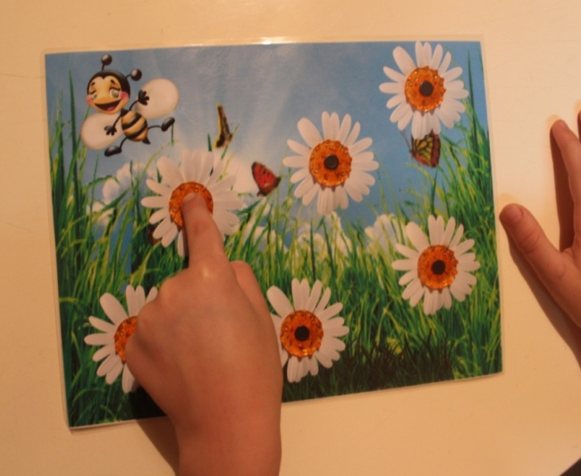
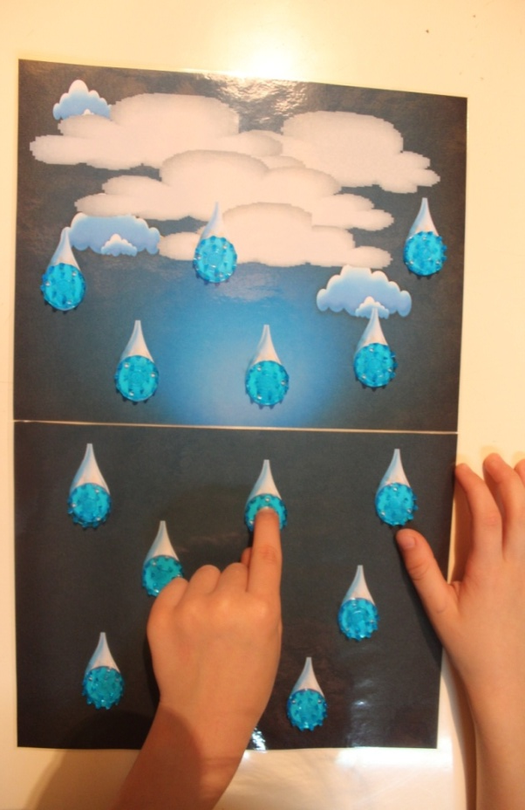
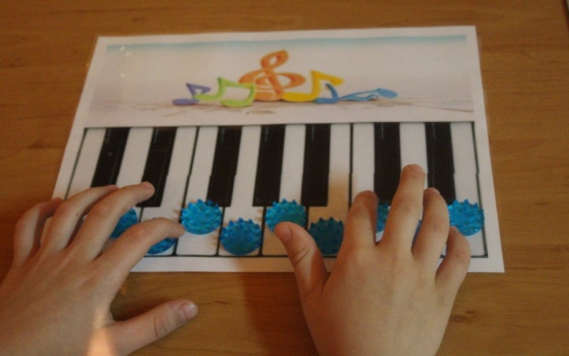
2. Коррекция произношения (автоматизация и дифференциация звуков) Пособия

Slide 12
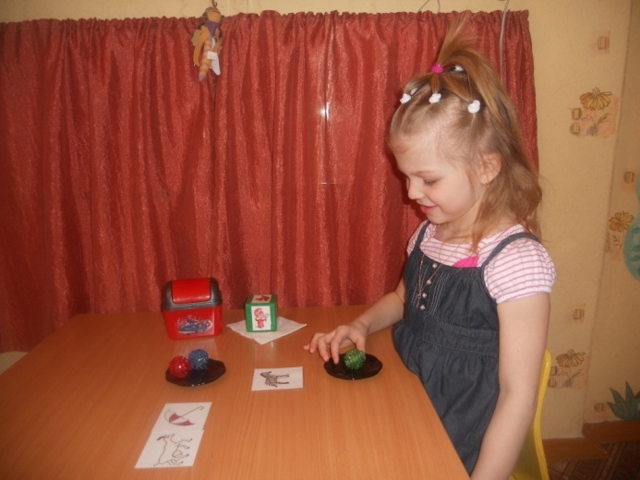
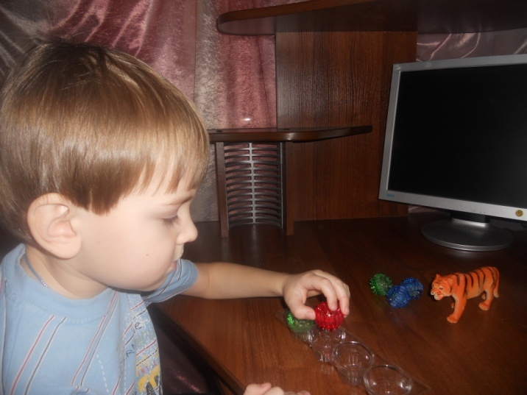
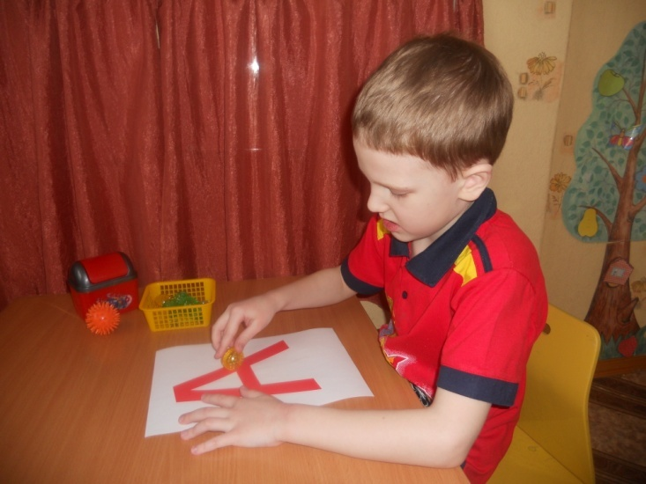
3. Развитие фонематического слуха и восприятия
Звуковой и слоговой анализ слов
Характеристика
звука
Связь звука с буквой

Slide 13
4. Совершенствование лексико –грамматических категорий
Словообразование, словоизменение
Совершенствовании навыков употребления предлогов

Slide 14
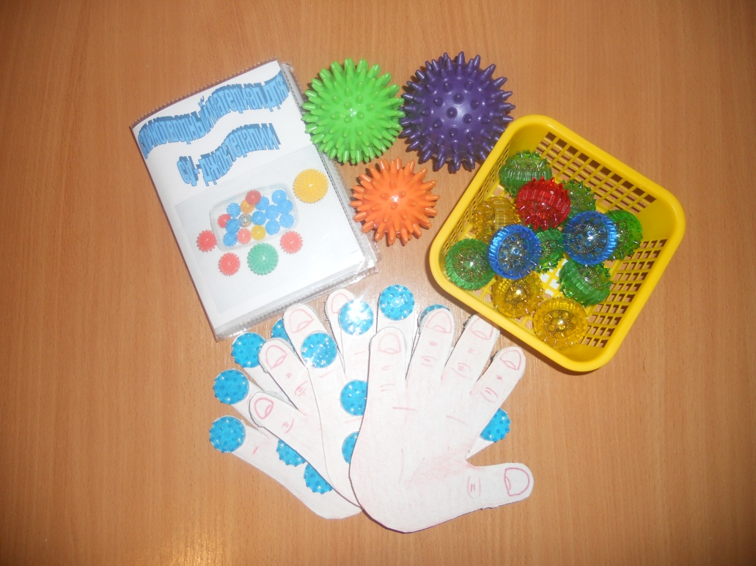
Достоинства применения Су-Джок терапии
Высокая эффективность
Абсолютная безопасность
Универсальность
Простота применения

Slide 15
Вывод:
Применение Су–Джок терапии в логопедической коррекции является уникальной тактильной гимнастикой и способствует коррекции речевых нарушений у дошкольников

Slide 16
Спасибо
за
внимание!

